Slide 1
كتاب الطالب صـ84
مراجعة الفصل الثاني
الوحدة الأولى
أكمل كلاً من الجمل التإلىة بالكلمة المناسبة : -
الزواحف
الفقاريات
الجهاز الهضمي
اللافقاريات
هيكل خارجي
الجهاز العصبي
1- معظم الحيوانات تنتمي إلى مجموعة ....................... .
اللافقاريات
الجهاز الهضمي
2- يحلل الجسم الطعام في ............................... .
الفقاريات
3-..................... حيوانات لها عمود فقري .
هيكل خارجي
4- الحشرات لها................................ صلب يحمي أجسامها .
الجهاز العصبي
5- الدماغ وأعضاء الحس تكون .............................. .
6- السحلية حيوان فقاري متغير درجة الحرارة وينتمي إلى .................................. .
الزواحف

Slide 2
كتاب الطالب صـ85
مراجعة الفصل الثاني
الوحدة الأولى
7- الفكرة الرئيسة والتفاصيل . ما وظيفة الجهاز الدوري ؟ أذكر تفاصيل تدعم إجابتي
ينقل الدم إلى جميع أنحاء الجسم . التفاصيل : يتكون الجهاز الدوراني من القلب والدم والأوعية الدموية . فالقلب هو العضو الرئيسي في الجهاز الدوراني . وعضلة القلب قوية تستطيع ضخ الدم خلال الجسم والدم ينقل الغذاء والأكسجين إلى جميع انحاء الجسم .
الإجابة
8- أصنف . أختار أحد الحيوانات التي درستها ، ثم أصنفه مستخدمًا ما تعملته إلي : فقاريات ، لا فقاريات ثابتة درجة الحرارة ، متغيرة درجة الحرارة ..... وهكذا ، أوضح إجابتي في كل حالة.

Slide 3
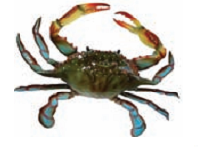
9- كتابة توضيحية . فيم تختلف شوكيات الجلد عن المفصليات ؟ وفيم تتشابهان ؟ أعطي أمثلة على ذلك .
الإجابة
شوكيات الجلد لها هياكل داخلية وأما المفصليات فلها هياكل خارجية وكلتاهما من اللافقاريات ومن الأمثلة على شوكيات الجلد نجوم البحر وقنافذ البحر ومن المفصليات الحشرات

Slide 4
كتاب الطالب صـ85
مراجعة الفصل الثاني
الوحدة الأولى
10- التفكير الناقد : كيف تنظم الأسماك درجة حرارة أجسامها ؟
أفكر في البيئة التي تعيش فيها .
الإجابة
تنظم الأسماك درجة حرارة أجسامها بالاستجابة للتغيرات التي تحدث في درجة حرارة الماء
11- أختار الإجابة الصحيحة :
الجهاز الذي ينقل الرسائل / الإشارات إلى أجهزة الجسم الأخرى هو الجهاز
ب) الإخراجي
أ ) العضلي
د ) العصبي
ج ) الدوراني

Slide 5
كتاب الطالب صـ85
مراجعة الفصل الثاني
الوحدة الأولى
صواب أم خطأ. جميع أنواع الأسماك لها عظام.هل هذه العبارة صحيحة أم خاطئة . وضح إجابتي
س12
هذه العبارة غير صحيحة لأن بعض لا تتكون أجسامها من عظام ولكن تتكون من غضاريف
الإجابة
13- كيف تختلف الحيوانات بعضها عن بعض ؟
الإجابة
تختلف الحيوانات فيما بينها في طرائق تكاثرها وبين ثابتة درجة الحرارة أو متغيرة درجة الحرارة وفقارية أو لا فقارية .

Slide 6
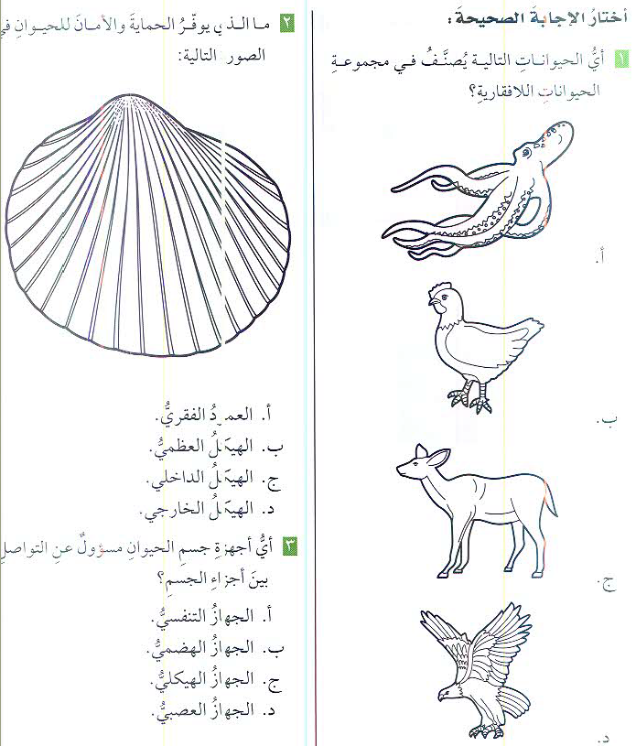
كتاب الطالب صـ86
نمـــــوذج اختبــــار

Slide 7
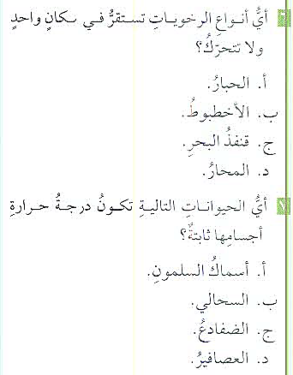
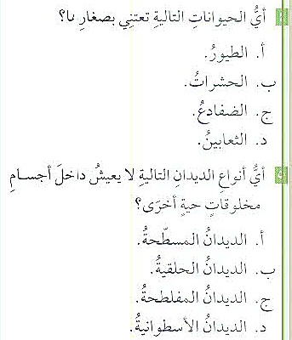
كتاب الطالب صـ87
نمـــــوذج اختبــــار

Slide 8
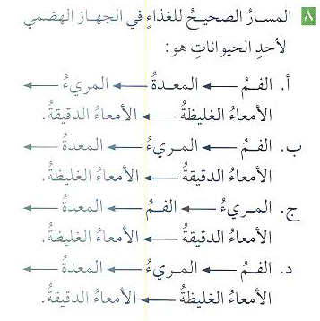
كتاب الطالب صـ87
نمـــــوذج اختبــــار

Slide 9
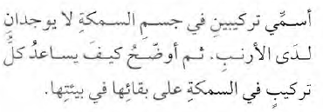
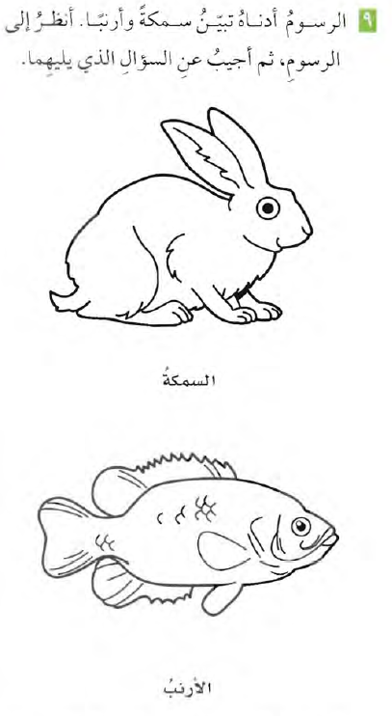
كتاب الطالب صـ87
نمـــــوذج اختبــــار
الخياشيم – الزعانف
ساعدت الخياشيم الأسماك على تنفس الأكسجين الذائب في الماء
كما ساعدت الزعانف الأسماك على سهولة الحركة في الماء

